Slide 1
Java程序设计
孟凡超
哈尔滨工业大学(威海)计算机科学与技术学院
mengfanchao74@163.com

Slide 2
课程内容
第1章 概述
第2章 标识符和数据类型
第3章 表达式和流程控制语句
第4章 数组、向量和字符串
第5章 进一步讨论对象和类
第6章 Java语言中的异常
第7章 Java的图形用户界面设计
第8章 Swing组件
第9章 Java Applet
第10章 Java数据流
第11章 线程
第12章 Java网络功能

Slide 3
第4章 数组、向量和字符串
4.1 数组
4.2 Vector类
4.2* Java中的容器
4.3 字符串类型

Slide 4
4.1数组
1 数组说明
数组是一个数据结构，用来存储相同类型的数据。
一个数组是系列的匿名变量，数组中的元素可以通过下标来访问。
Java将数组作为对象来处理。类Object中定义的方法都可以用于数组对象。
数组元素可以是基本类型，也可以是类类型，还可以是数组。

Slide 5
4.1数组
在数组定义中不为数组元素分配内存，因此方括号[]中不用指出数组中元素的个数，即数组的长度。
说明并不创建数组，它们只是引用变量，用来指向一个数组。
一维数组的定义
type arrayName[];
其中，类型(type)可以为Java中任意的数据类型，包括简单类型和复合类型，数组名称arrayName为一个合法的标识符，[]指明该变量是一个数组类型变量。
char s[]; //s的每个元素都是char类型的
int intArray[]; //intArray中的每个元素都是整型的
Date dateArray[]; //dateArray的每个元素都是复合数据类型Date
Point points[]; //points的每个元素都是类Point类型

Slide 6
4.1数组
一维数组的定义(另一种方式)
Type[] arrayName;
char[] s; //s的每个元素都是char类型的
int[] intArray; //intArray中的每个元素都是整型的
Date[] dateArray; //dateArray的每个元素都是复合数据类
//型Date
Point[] points; //points的每个元素都是类Point类型

Slide 7
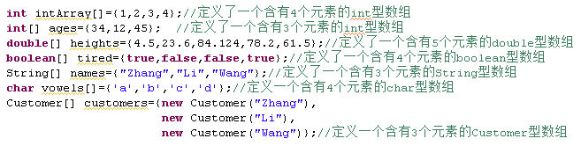
4.1数组
2 创建数组
定义一个数组只是对数组的说明，系统并没有为数组分配任何内容，因此我们还不能访问它的任何元素。数组必须经过初始化后才能应用数组的元素，这个过程就是数组的创建的过程。
数组的初始化分为：静态初始化和动态初始化。
静态初始化：定义数组的同时对数组元素进行初始化。

Slide 8
4.1数组
String names[]={“Zhang”, “Li”, “Wang” }
等价于
String names[];
names=new String[3];
names[0]=“Zhang”;
names[1]=“Li”;
names[2]=“Wang”;

Slide 9
4.1数组
动态初始化：使用运算符new为数组分配空间。数组说明的方括号中的数字表示数组元素个数。
type[] arrayName=new type[arraySize];
type arrayName[]=new type[arraySize];
String[] names=new String[3];//定义String类型数组
String names[]=new String[3];//给数组names分配
//3个应用空间
names[0]=“Zhang”;
names[1]=“Li”;
names[2]=“Wang”;

Slide 10
4.1数组
复合类型数组使用运算符new为只是为数组本身分配空间，并没有对数组的元素进行初始化。对于复合类型的数组，需要经过两步进行空间分配：
创建数组本身：
type arrayName[]=new type[arraySize];
创建各个数组元素：
arrayName[0]=new type(paramList);
arrayName[1]=new type(paramList);
……
arrayName[arraySize-1]=new type(paramList);

Slide 11
4.1数组
//创建有3个Point型的数组
Point point[]=new Point[3];
//创建3个Point型的数组元素
point[0]=new Point();
point[1]=new Point();
point[2]=new Point();

Slide 12
4.1数组
Point[] point;
point=new Point[10];
point
point
.
.
length:10
. | . | . | . | . | . | . | . | . | .
point
point[0]=new Point();
point[1]=new Point();
.
length:10
. | . | . | . | . | . | . | . | . | .
x:
y:
x:
y:

Slide 13
4.1数组
Java中没有静态数组定义，数组的内存都是通过new动态分配的。该写法是错误的：int intArray[5]；
Object[] point;
point=new Point[3];
Point[] point;
point=new Object[3];

Slide 14
4.1数组
3 数组边界
数组下标从0开始，数组中的元素个数length是数组类中的唯一数据成员变量。
使用new创建数组时系统自动给length赋值。
数组一旦创建完毕，其大小就固定下来。
int[] list=new int[10];
for(int i=0;i<list.length;i++){
//循环体代码
}

Slide 15
4.1数组
4 数组元素的引用
当定义了一个数组，并用运算符new为它分配了内存空间后，就可以引用数组中的每一个元素了。
数组名加上下标就可以表示数组元素，元素的应用格式为: arrayName[index];
例如,
arrayName[0], arrayName[i]
当创建一个数组时，每个元素都被初始化。例如，字符型数组的每个值被初始化为0(\0000)，而Point型数组的每个值被初始化围null。

Slide 16
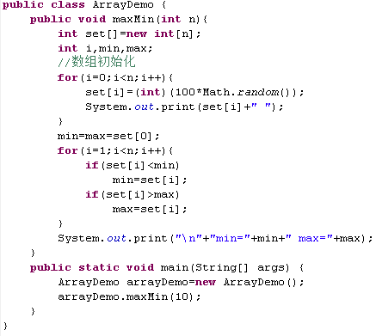
4.1数组
例. 随机生成n个整数存入一维数组中，并求出最大值和最小值。

Slide 17
4.1数组
5 多维数组
多维数组的定义
Java中没有真正的多维数组，但因为数组元素可以说明为任何类型，所以可以建立数组的数组(的数组……)，由此得到多维数组。
一般来讲，n维数组是n-1维数组的数组。说明数组是使用类型及多对方括号。例如，int [][]是类型，它表示二维数组。
二维数组的定义：
type arrayName[][];
type[][] arrayName;

Slide 18
4.1数组
int intarray [][];
int[][] intarray;
与一维数组一样，定义时对数组元素没有分配内存空间，需要使用new运算符来分配内存，然后才可以访问每个元素。
三维数组定义：
type arrayName[][][];
type[][][] arrayName;

Slide 19
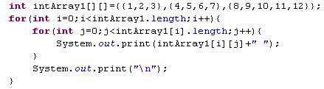
4.1数组
多维数组的初始化
静态初始化：
intArray为一个3行2列的数组
int[][] intArray={{2,3}, {1,5}, {3,4}};
2 | 3
1 | 5
3 | 4
最外层括号所包含的元素是数组的第一维的各元素；
最内层括号对应于数组最后一维。

Slide 20
4.1数组
1 | 2 | 3
4 | 5 | 6 | 7
8 | 9 | 10 | 11 | 12
使用两个下标可以访问数组中的任一元素，例如，
intArray1[0][0] //表示第1行第1列元素1
intArray1[1][3] //表示第2行第4列元素7

Slide 21
4.1数组
动态初始化：
方法1：直接为每一维分配空间
int[][] intArray=new type[arraylength1][arraylength2];
方法2：多维数组可以从高维起，分别为每一维分配内存。
type arrayN[][]=new type[arraylength1][];
arrayN[0]=new type[arraylength2];
arrayN[1]=new type[arraylength2];
…
arrayN[arraylenth1-1]=new type[arraylength2];

Slide 22
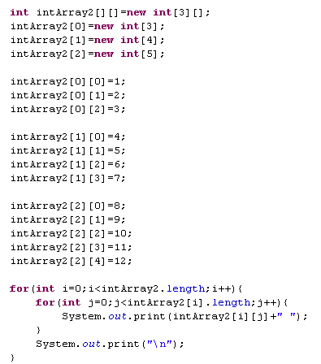
4.1数组
1 | 2 | 3
4 | 5 | 6 | 7
8 | 9 | 10 | 11 | 12

Slide 23
4.1数组
多维数组的引用
在定义并初始化多维数组后，可以使用多维数组中的每个元素。多维数组的引用方式为(以二维为例)：
arrayName[index1][index2]
int intArray[][]=new int[3][4];
intArray[0][0]=1;
intArray[0][1]=2;
intArray[0][2]=3;

Slide 24
4.1数组
例. 使用动态建立二维数组的方式输出n行杨辉三角形。
n/k | 0 | 1 | 2 | 3 | 4 | 5 | 6 | 7 | 8 | …
0 | 1
1 | 1 | 1
2 | 1 | 2 | 1
3 | 1 | 3 | 3 | 1
4 | 1 | 4 | 6 | 4 | 1
5 | 1 | 5 | 10 | 10 | 5 | 1
6 | 1 | 6 | 15 | 20 | 15 | 6 | 1
7 | 1 | 7 | 21 | 35 | 35 | 21 | 7 | 1
8 | 1 | 8 | 28 | 56 | 70 | 56 | 28 | 8 | 1
... | … | … | … | … | … | … | … | … | … | …

Slide 25
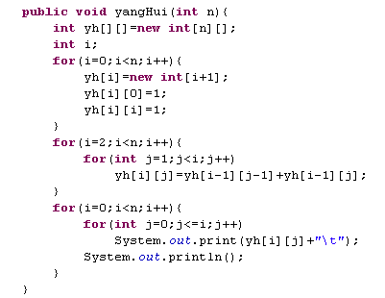
4.1数组

Slide 26
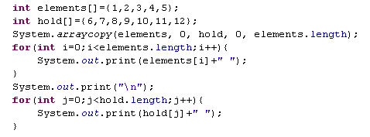
4.1数组
6 数组复制
将elements中第1个(下标为0)到第elements.length个元素依次放到hold中下标从0开始的各个位置，即第1位到第5位。执行完毕，数组hold的内容为：
1,2,3,4,5,11,12

Slide 27
4.2 Vector类
Java中的数组只能保存固定数目的元素，且必须把所有需要的内存单元一次性的申请出来，而不能先创建数组再追加数组元素数量，为了解决这个问题Java中引入了向量类Vector。
Vector也是一组对象的集合，但相对于数组，Vector可以追加对象元素数量，可以方便的修改和维护序列中的对象。

Slide 28
4.2 Vector类
1 向量(Vector)
Vector是java.util类包提供一个工具类。
Vector对应于类似数组的顺序存储的数据结构，但是具有比数组更强大的功能。它允许不同类型元素共存的变长数组。每个Vector类的对象可以表达一个完整的数据序列。
Vector类的对象不但可以保存顺序的一列数据，而且还可以提供了许多有用的方法来操作和处理这些数据。
Vector类的对象所表达的序列中元素的个数是可变的，即Vector实现了变长数组。

Slide 29
4.2 Vector类
向量比较适合在如下情况使用：
需要处理的对象数组不定，序列中的元素都是对象或可以表示为对象。
需要将不同类的对象组合成一个数据序列。
需要做频繁的对象序列中元素的插入和删除。
经常需要定位序列中的对象和其他查找操作。
在不同的类之间传递大量的数据。

Slide 30
4.2 Vector类
Vector类的构造方法
public Vector()：构造一个空向量。
public Vector(int initialCapacity)：以指定的初始存储容量initialCapacity构造一个空向量vector。
public Vector(int initialCapacity, int capacityIncrement)：以指定的初始存储容量initialCapacity和容量增量capacityIncrement构造一个空向量vector。

Slide 31
4.2 Vector类
Vector MyVector=new Vector(100,50);
该语句创建的MyVector向量序列初始有100个元素空间，以后一旦空间用尽则以50为单位递增，使序列中元素的个数变化成150，200，…。在创建Vector序列时，不需要指明序列中元素的类型，可以在使用时确定。

Slide 32
4.2 Vector类
Vector类对象的操作
元素的添加
addElement(Object obj)：将新元素添加到序列尾部。
insertElementAt(Object obj, int index)：将指定对象obj插入指定位置index位置。
Vector MyVector=new Vector()；
for (int i=1;i<=10;i++){
MyVector.addElement(new Random());
}
MyVector.insertElementAt("middle",5);

Slide 33
4.2 Vector类
元素的删除
setElementAt(Object obj, int index)：将向量序列index位置处的对象元素设置为obj，如果这个位置原来有元素，则将被新值覆盖。
removeElement(Object obj)：删除向量序列中第一个与指定的obj对象相同的元素，同时将后面的元素向前提，补上空位。
removeElement(int index)：删除index指定位置处的元素，同时将后面的元素向前提。
removeAllElements()：清除向量序列中的所有元素，同时向量的大小置为0。

Slide 34
4.2 Vector类
元素的查找
Object elementAt(int index)：返回指定位置处的元素。这个方法返回值是Object类型的对象，在使用之前通常需要进行强制类型转换，将返回的对象引用转换成Object类的某个具体子类对象。
boolean contains(Object obj)：检查向量序列中是否包含指定的对象元素obj。
int indexOf(Object obj, int start_index)：从指定的start_index位置开始向后搜索，返回所找到的第一个与指定对象obj相同的元素的下标位置。若指定的对象不存在，则返回-1。
int lastIndexOf(Object obj, int start_index)：从指定的start_index位置开始向前搜索，返回所找到的第一个与指定对象obj相同的元素的下标位置。若指定的对象不存在，则返回-1。

Slide 35
4.2 Vector类
Vector类中的其他方法
public final int size() ：返回向量中的元素数量。
public final boolean contains(Object elem)：如果对象elem是向量中的一个元素值，则返回true，否则返回false。
public final int indexOf(Object elem)：从向量的第一个元素开始查找指定对象，并返回该对象的索引值。
capacity()：返回Vector的容量。
clone()：建立Vector的备份。
copyInto(Object[])：把Vector中的元素复制到一个数组中。

Slide 36
4.2 Vector类
firstElement()：返回第一个元素。
lastElement()：返回最后一个元素。
isEmpty()：判断是否为空。
setSize()：设置Vector的大小。
trimToSize()：将Vector的容量下调至最小值。

Slide 37
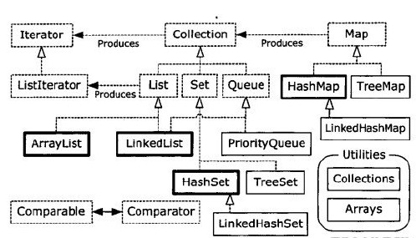
4.2* Java中的容器
Java中容器分类
Collection接口：存放独立元素的序列。
Map接口：存放key-value型的元素对。

Slide 38
4.2* Java中的容器
四个常用容器：
LinkedList：其数据结构采用的是链表，此种结构的优势是删除和添加的效率很高，但随机访问元素时效率较ArrayList类低。
ArrayList：其数据结构采用的是线性表，此种结构的优势是访问和查询十分方便，但添加和删除的时候效率很低。
HashSet：不允许其中存在重复的元素，无法添加一个重复的元素，利用Hash函数进行了查询效率上的优化。
HashMap：提供了key-value的键值对数据存储机制，可以十分方便的通过键值查找相应的元素，而且通过Hash散列机制，查找十分方便。

Slide 39
4.2* Java中的容器
迭代器
迭代器是一个对象，它的工作是遍历并选择序列中的对象，而客户端程序员不必知道或关心该序列底层的结构。
Java中的迭代器Iterator接口，Iterator 有3个基本方法：
public boolean hasNext() // 是否还有下一元素
public Object next() // 得到下一个元素
public remove() // 移除当前元素

Slide 40
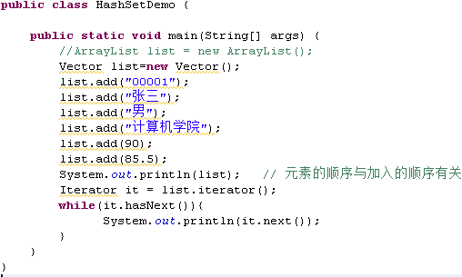
4.2* Java中的容器

Slide 41
4.3 字符串类型
字符串是内存中连续排列的一个或多个字符。
Java提供的标准包java.lang中封装了类String和StringBuffer，分别用来处理不变字符串和可变字符串。
不变字符串是指一旦创建，其内容就不能改变。对于那些需要改变内容并有许多操作的字符串，可以使用StringBuffer。

Slide 42
4.3 字符串类型
字符串说明及初始化
Java中的字符串分为常量和变量两种。
系统为程序中出现的字符串常量自动创建一个String对象，如：System.out.println(“Hello World!”);将创建“Hello World!”对象，这个创建是隐含的。
对于字符串变量，在使用之前要显式说明，并进行初始化。
String s;
StringBuffer sb1;
String s1=new String();
char chars[]={‘a’,’b’,’c’};
String s2=new String(chars);
String s3=“abc”;

Slide 43
4.3 字符串类型
字符串处理
String类中常用的方法：
length()：返回字符串中的字符个数。
charAt(int index)：返回字符串中index位置的字符。
toLowerCase()：将当前字符串中的所有字符转换为小写形式。
toUpperCase()：将当前字符串中的所有字符转换为大写形式。

Slide 44
4.3 字符串类型
subString(int beginIndex)：截取当前字符串中从beginIndex开始到末尾的子串。
subString(int beginIndex, int endIndex)：截取当前字符串中从beginIndex开始到endIndex结尾的子串。
replace(char oldChar, char newChar)：将当前字符串中出现的所有oldChar转换为newChar。

Slide 45
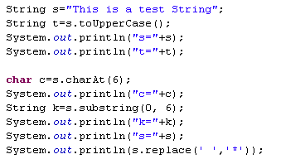
4.3 字符串类型
字符串操作示例：

Slide 46
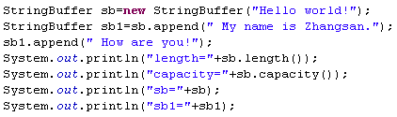
4.3 字符串类型
StringBuffer类
系统为String类对象分配内存时，按照对象中所含字符的实际个数等量分配，而为StringBuffer类对象分配内存时，除去字符所占空间外，再加16个字符大小的缓冲区。
对于StringBuffer类对象，使用length方法可获得字符串的长度，另外，还有capacity()方法返回缓冲区的容量。

Slide 47
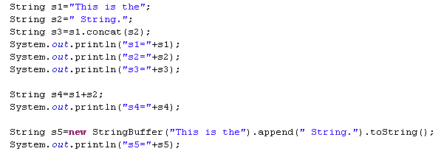
4.3 字符串类型
几个特殊处理
连接：String类对象可以使用concat(String str)方法将str连接在当前字符串的尾部。另外，“+”可以实现字符串的连接操作。StringBuffer类对象使用append()方法实现连接。

Slide 48
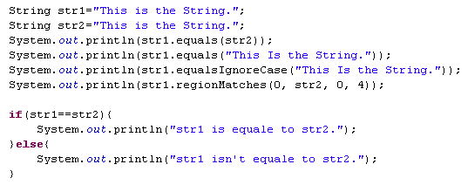
4.3 字符串类型
比较：String类中的比较方法有compareTo()、equals()、equalsIgnoreCase()、regionMatches()等。Java中也可以使用关系运算符“==”判定两个字符串是否相等。

